Slide 1
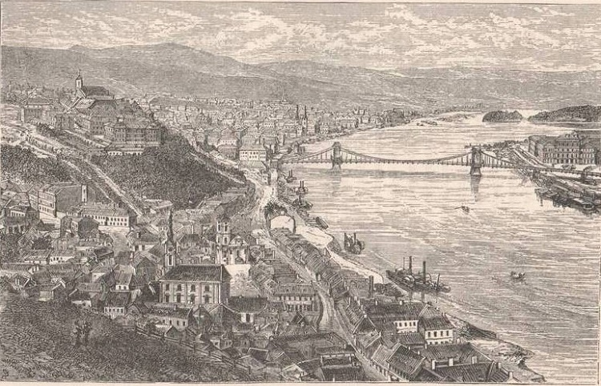
A fiatal főváros a gyorsan épülő Budapest
1873 – 1910
******************************************
TORLÓDÓ TÁRSADALOM
Készítette: Oláh Sándor

Slide 2
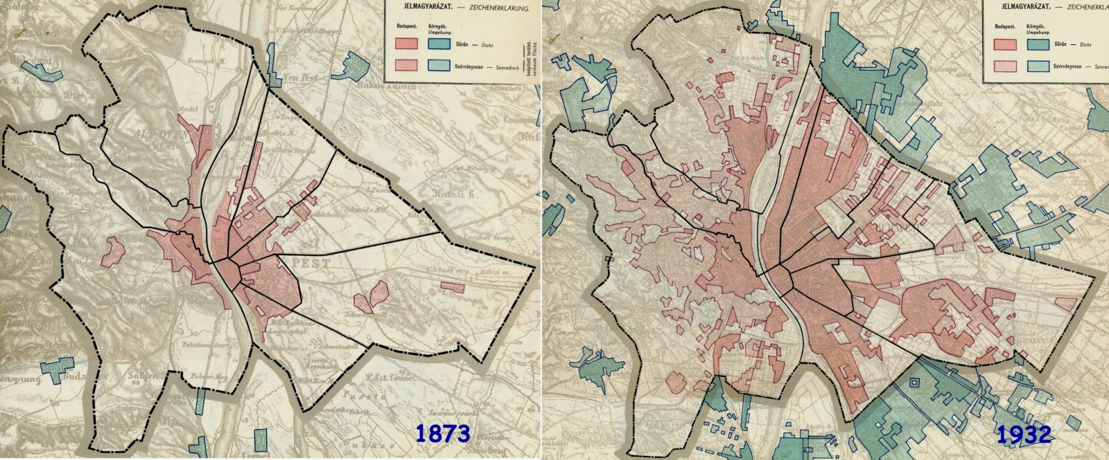
Budapest létrejötte
1873-ban
Pest, Buda, Óbuda és a Margitsziget egyesítése
1914-ig kb. 20 000 új épület, többsége az egyesítés után épült ki
Pest – sugaras, körkörös szerkezet

Slide 3
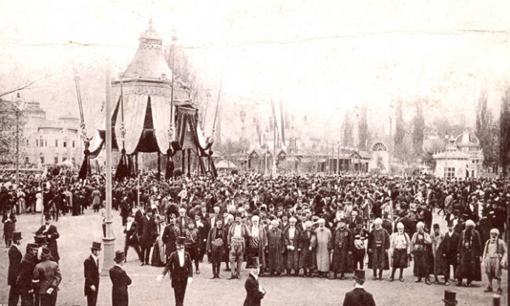
Pest kiépülése
Nagyszabású építkezések főleg a milleniumi ünnepségek kapcsán

Slide 4
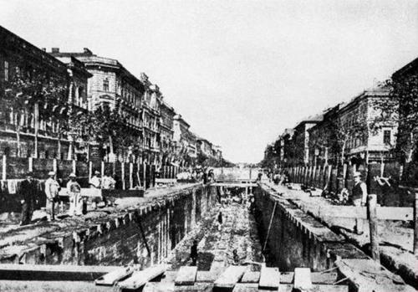
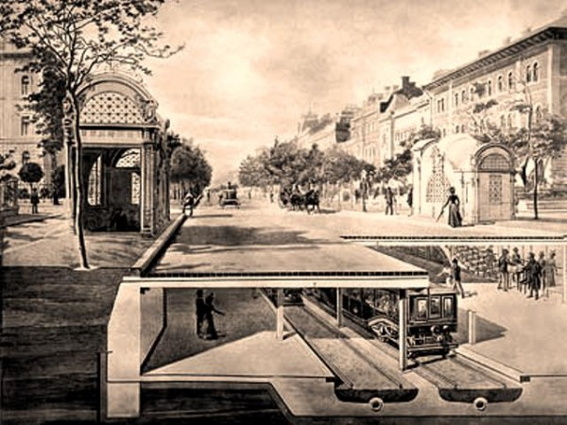
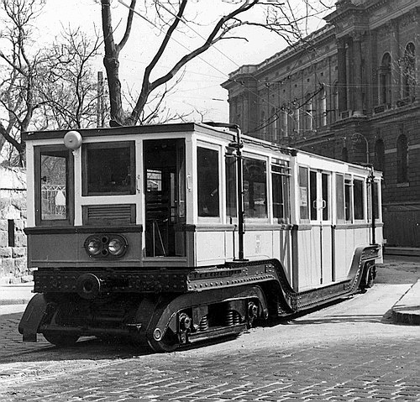
Pest kiépülése
Földalatti vasút

Slide 5
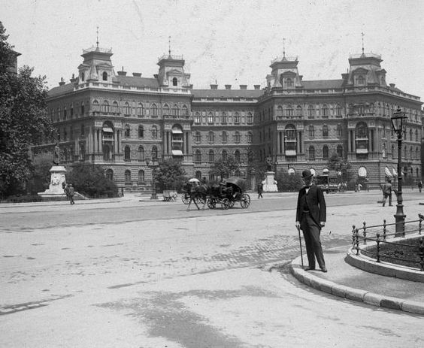
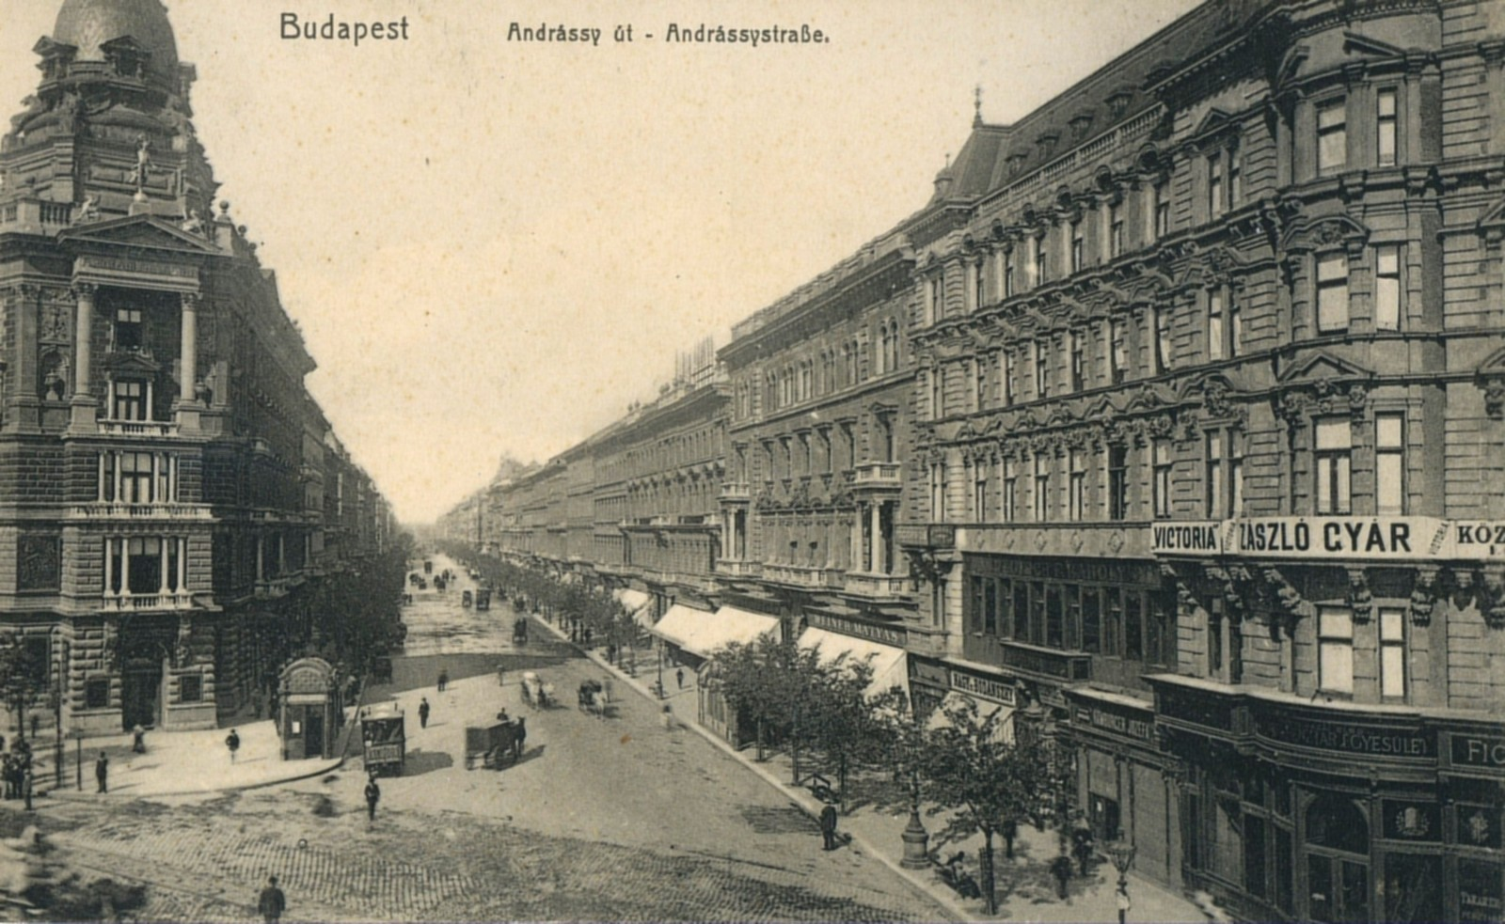
Pest kiépülése
Andrássy út – főúri paloták, a környék – 4-5 emeletes bérpaloták

Slide 6
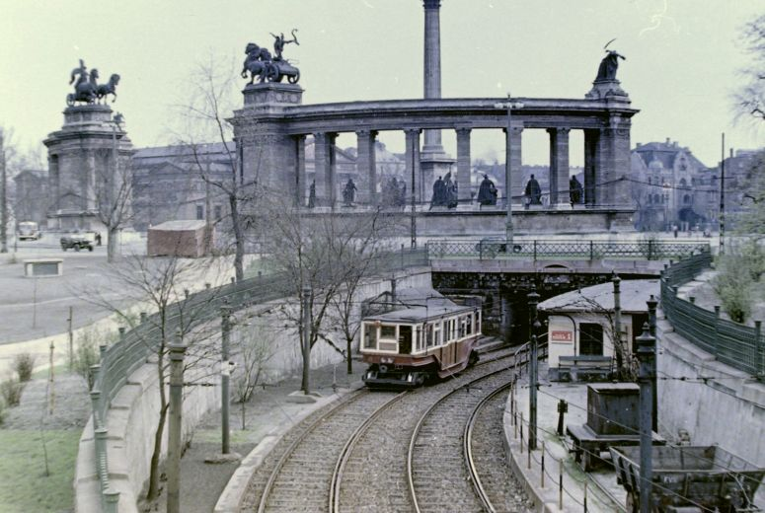
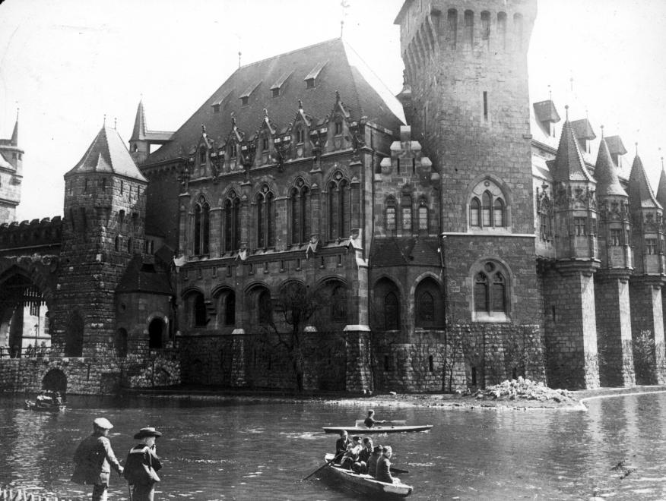
Pest kiépülése
hősök tere
Vajdahunyad vára

Slide 7
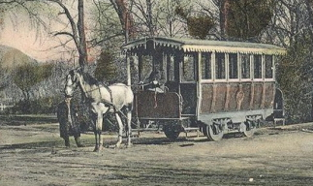
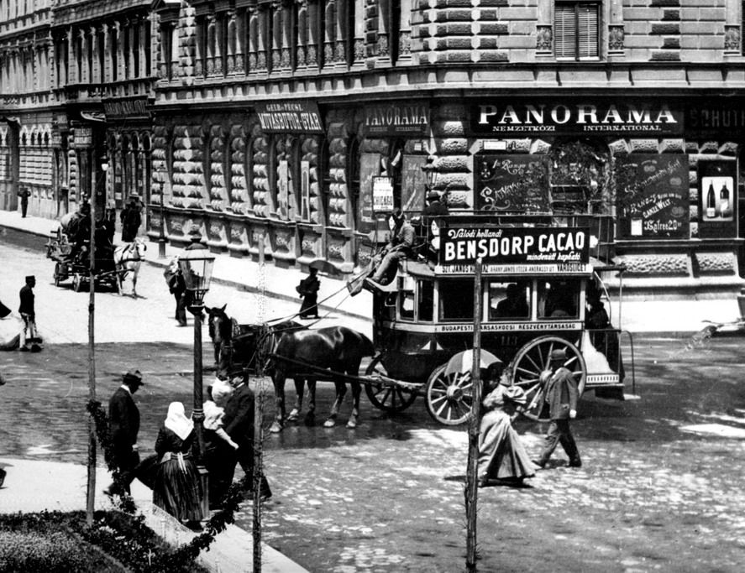
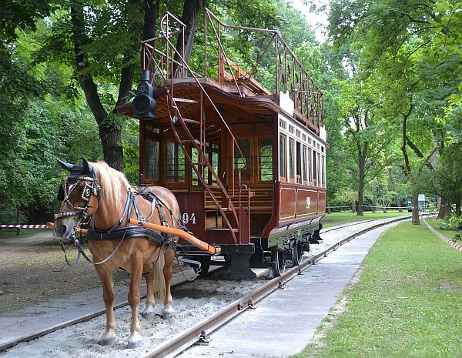
Pest kiépülése
Omnibusz
Lóvasút (1866)

Slide 8
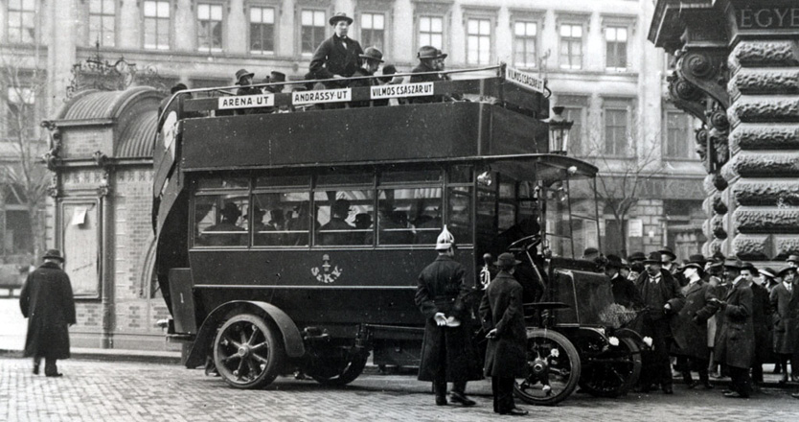
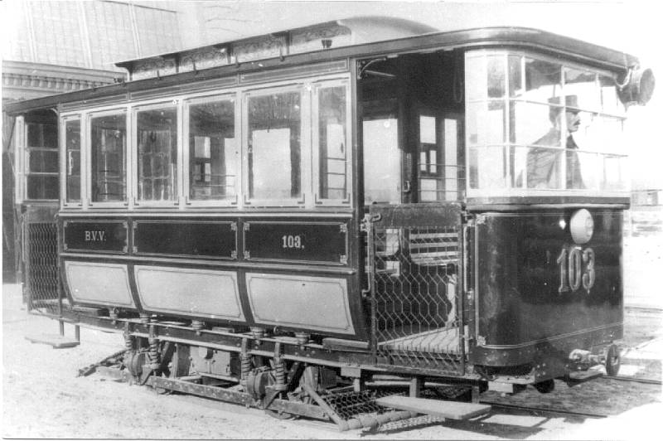
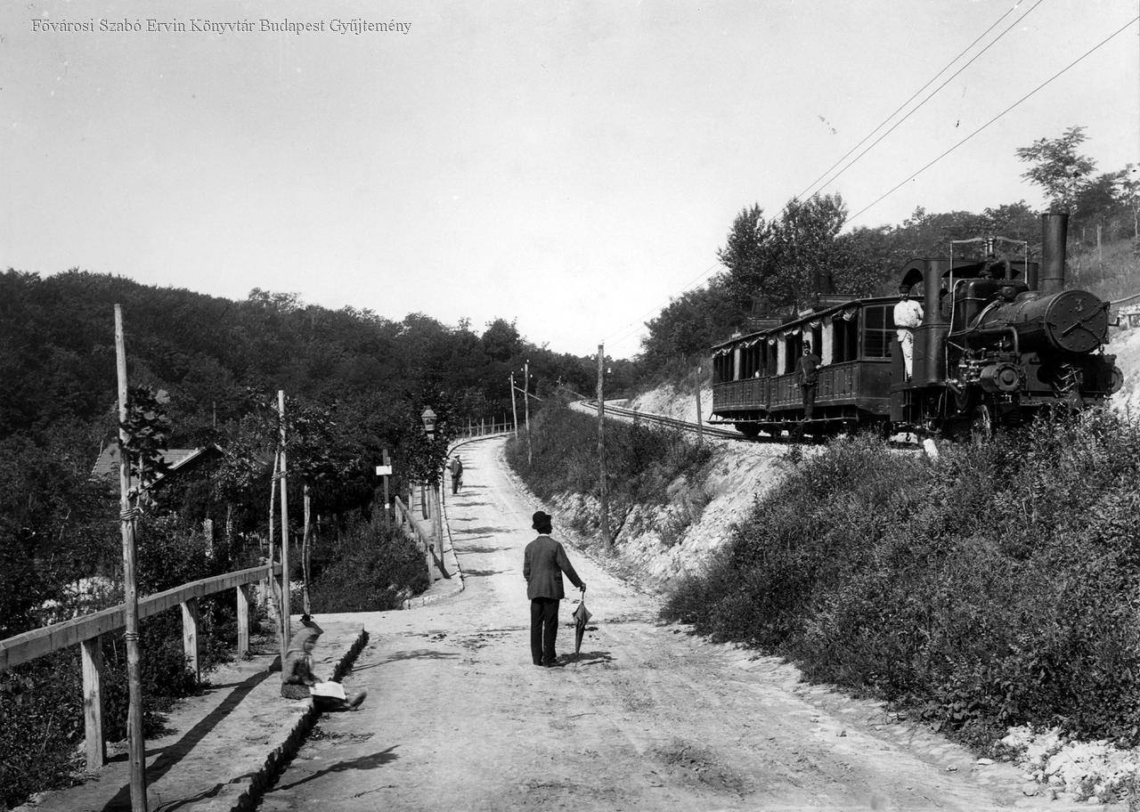
Pest kiépülése
Villamos (1887)
Fogaskerekű
Autóbusz (1915)

Slide 9
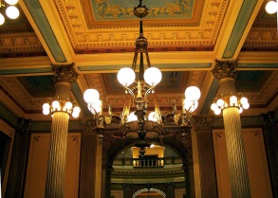
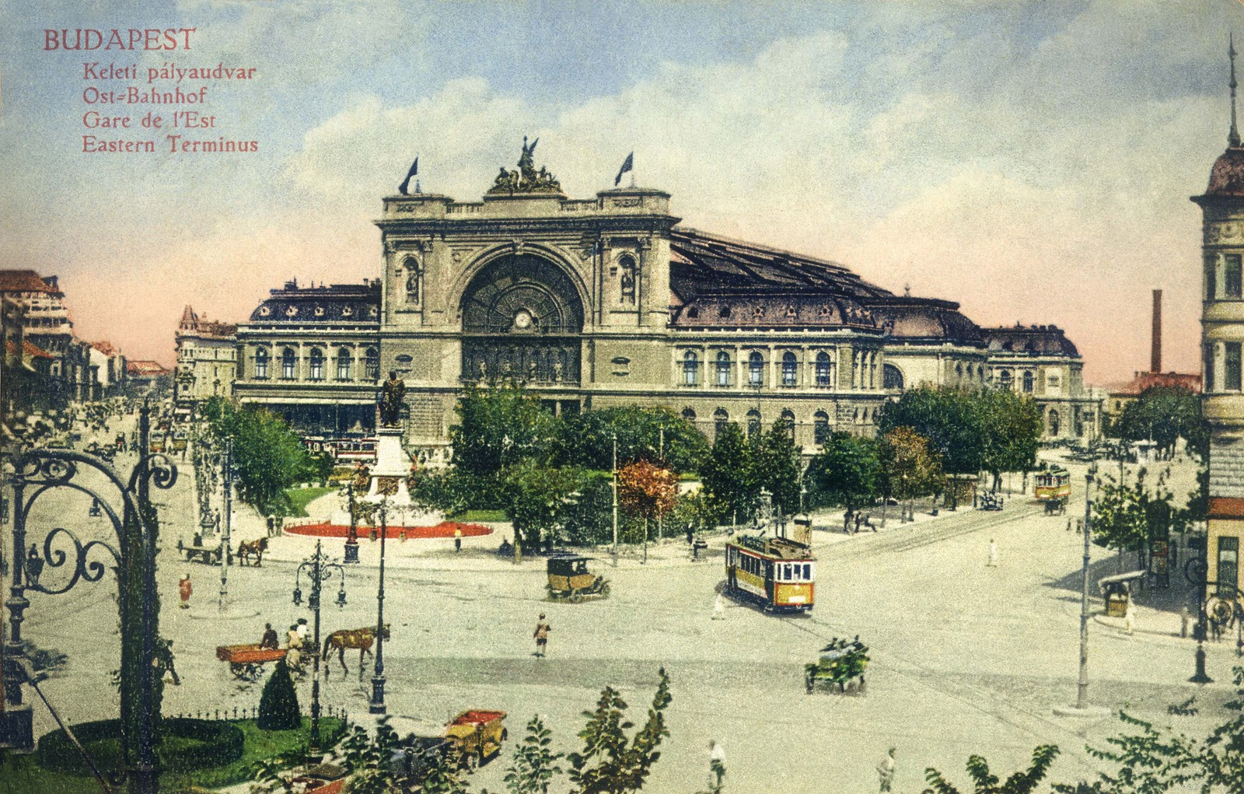
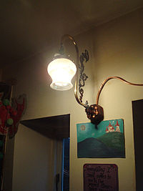
Pest kiépülése
kiépült a csatornahálózat
kibővült a vízvezeték hálózat
bővültek a gázvezetékek
megjelent a villanyszolgáltatás

Slide 10
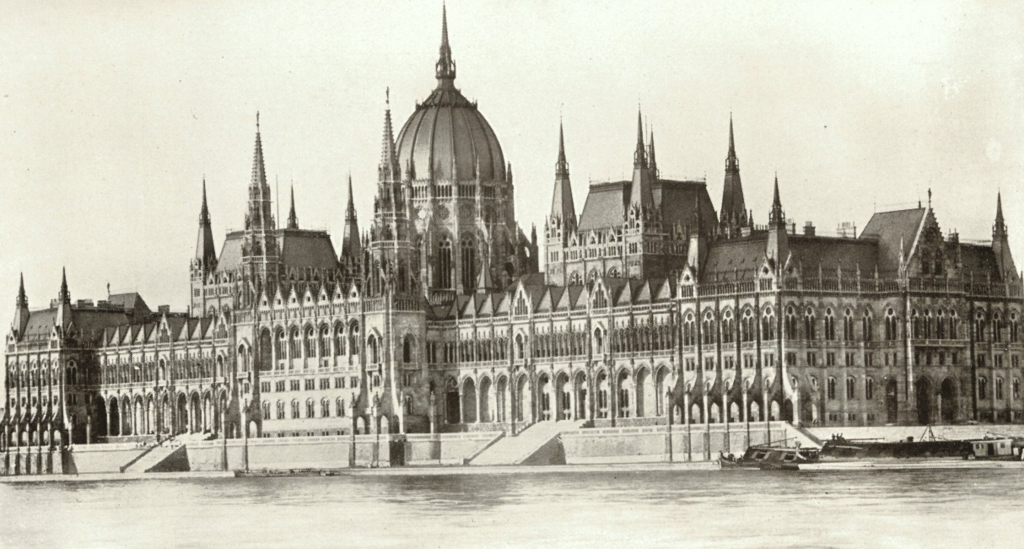
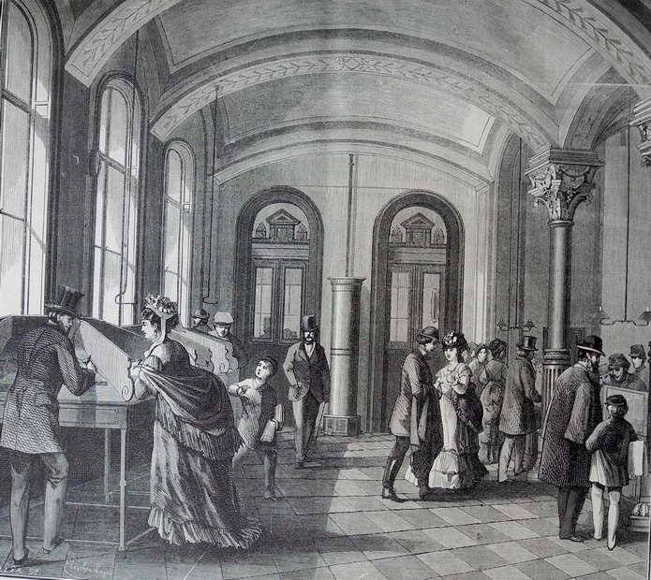
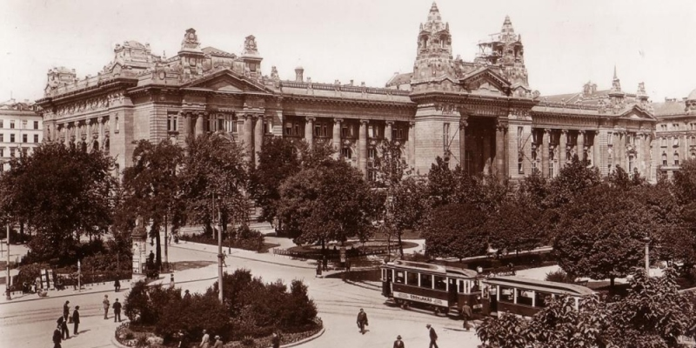
Pest kiépülése
Országház
Tőzsdepalota
Hivatalok, bíróságok,
postahivatalok

Slide 11
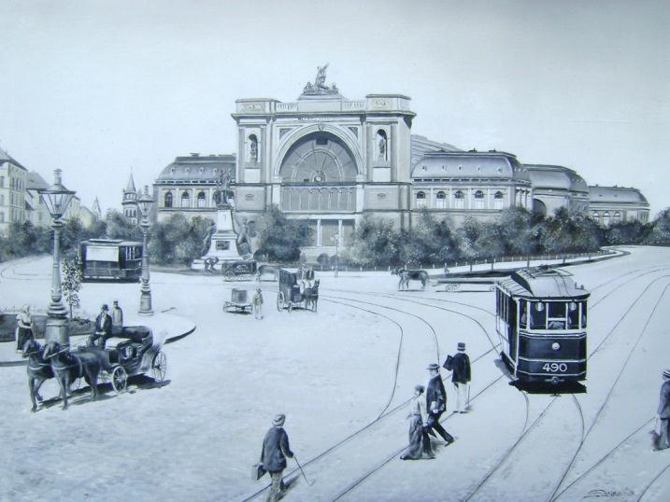
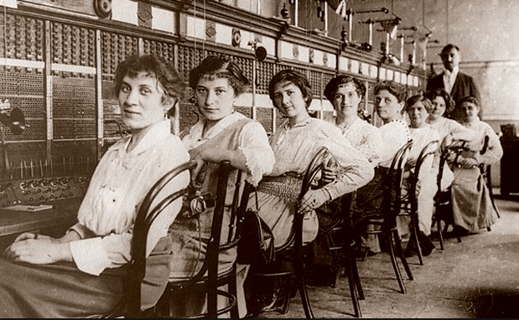
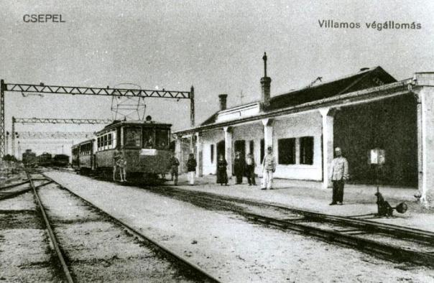
Pest kiépülése
Telefonközpont (1882)
Pályaudvarok
HÉV

Slide 12
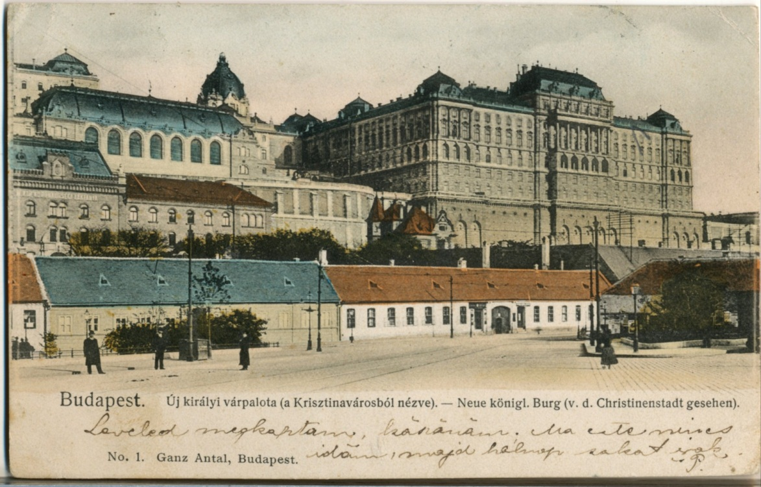
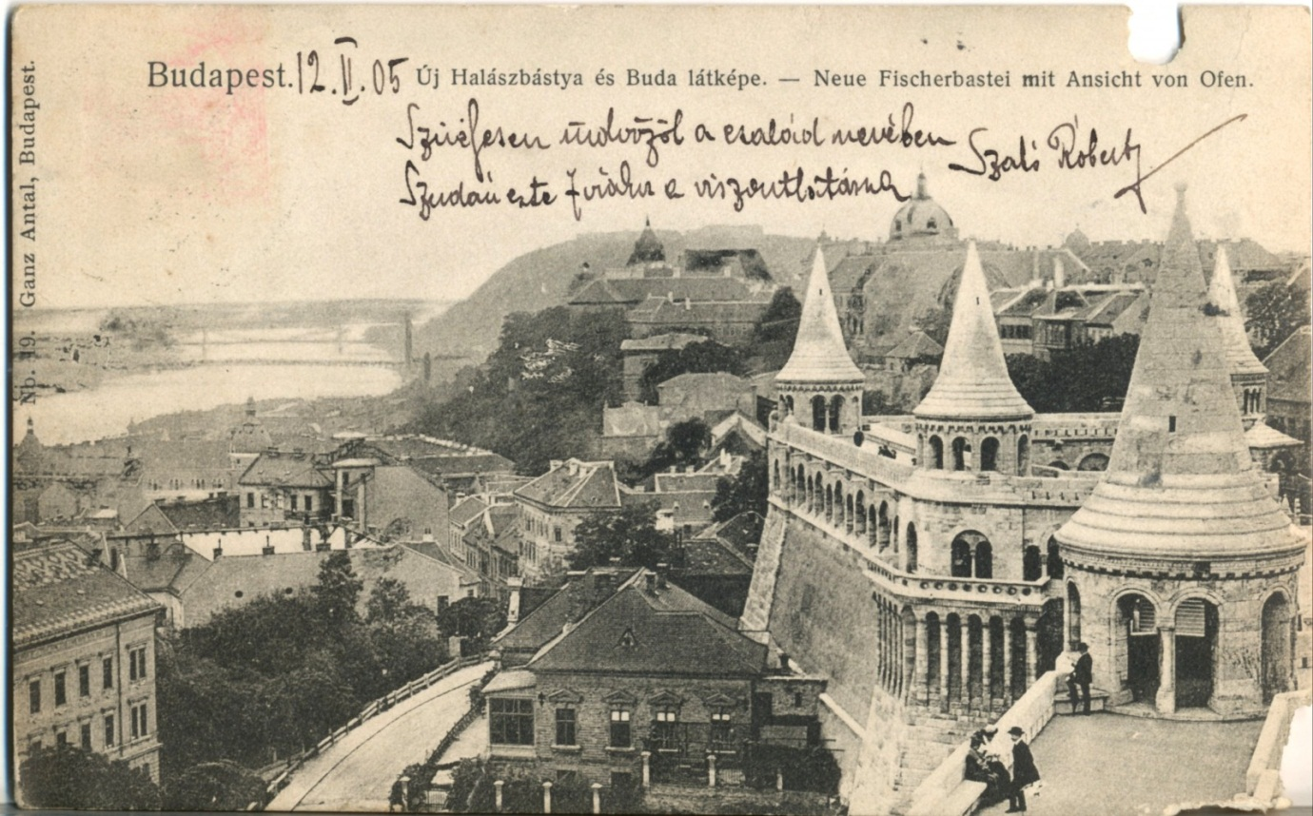
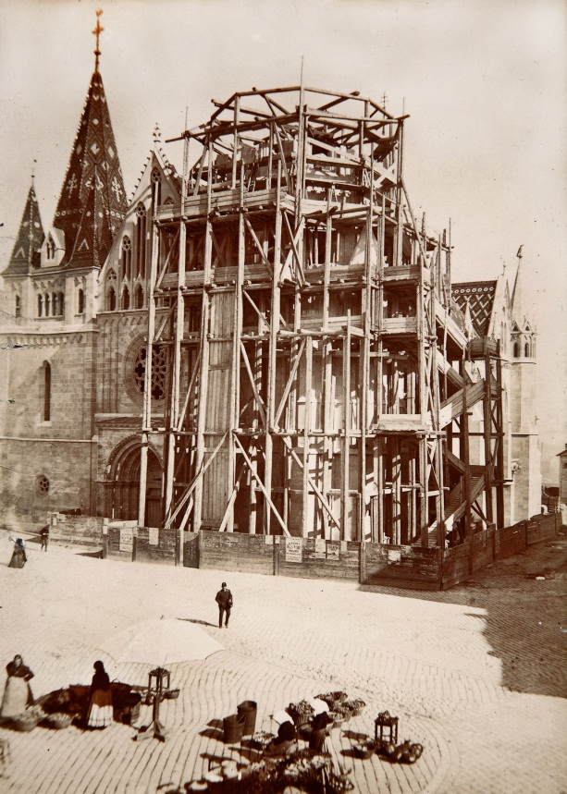
Buda fejlődése
Régi stílus
Halász bástya
Mátyás templom
átépítése

Slide 14
Anyanyelvi megoszlás

Slide 15
Anyanyelvi megoszlás

Slide 16
Anyanyelvi megoszlás

Slide 17
Társadalmi átalakulás és rétegződés Magyarországon a kiegyezés után
Vezető réteg (az államhatalom a kezükben van)
  Arisztokraták, Nemesi nagybitokosok (főrendi ház/felső tábla = feudális előjog)
  „Dzsentri“ – elszegényedő (200-1000 hold földbirtok) volt nemesi nagybirtokosok, megyei állami tisztviselők, erős kapcsolati rendszer, „úri külsőség“ vs. rossz anyagi helyzet
Nagypolgárság (tőkés vállalkozók)
  100-150 család, vékony réteg, befektetők, banki szektor, nehézipar, élelmiszeripar
  Gazdasági befolyás
Kispolgárság (az anyagi lét peremén)
  Kisiparos, kiskereskedő, rendőr, postás, vasutas, altiszt, „lecsúszott“ kisnemesek
Parasztság (a legnagyobb társadalmi osztály, nincs kitörési lehetőség, „egykézés“ - a telekaprózódás ellen)
  Gazdag parasztság – a polgárosodás útjára lép
  Középparasztság (11-40 hold föld)
  Szegényparasztság – bérmunkára kényszerül
  Földnélküli parasztság – uradalmi, majorsági cselédek, idénymunkások, mezőg. bérmunkások
Munkásság (jelentős társadalmi erő, az ipari forradalom teremti meg ezt a réteget)
  Szakmunkások (többnyire külföldiek)
  Szakképzetlen munkások (nagy többség)

Slide 18
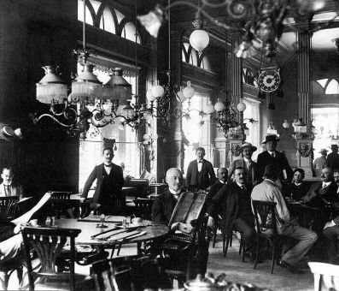
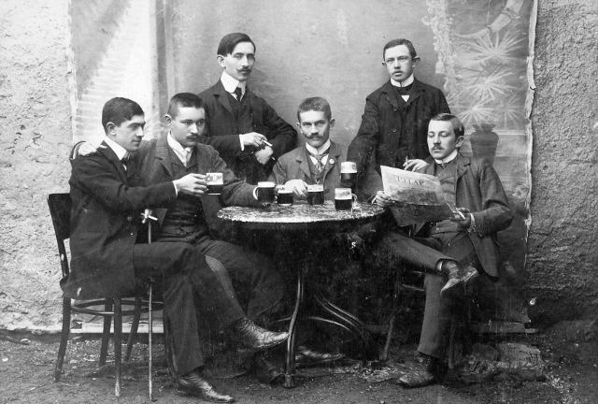
Az arisztokrácia és a polgárság
Arisztokraták – Nemzeti Kaszinó
Nagypolgárok – Lipótvárosi kaszinó
Sok új egyesület, 30 szabadkőműves páholy
Polgárság mindennapos tartózkodási helye - 700 kávéház, benne olvahsató újságok (országszerte 2000 sajtótermék, ebből 40% Bp.-n)

Slide 19
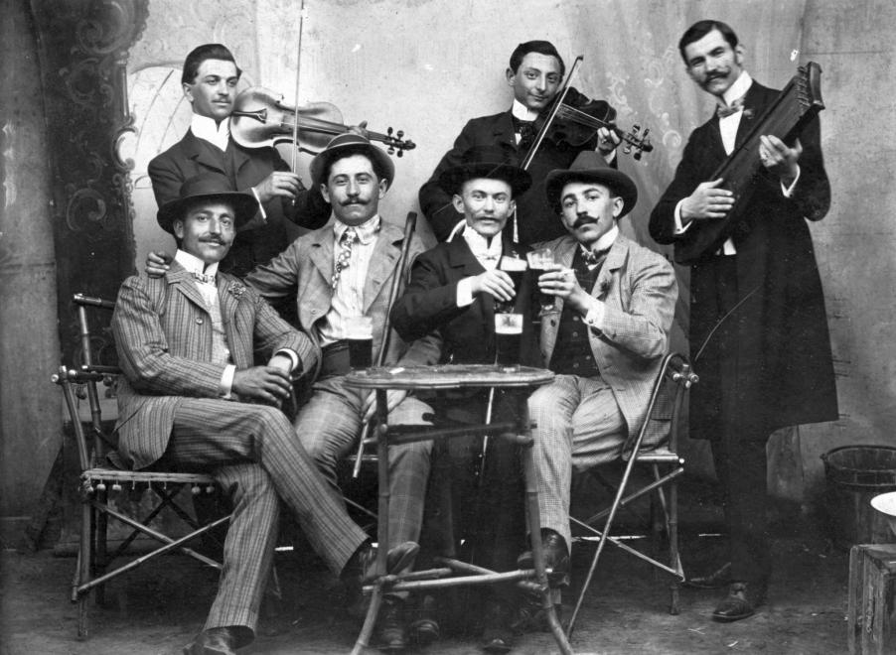
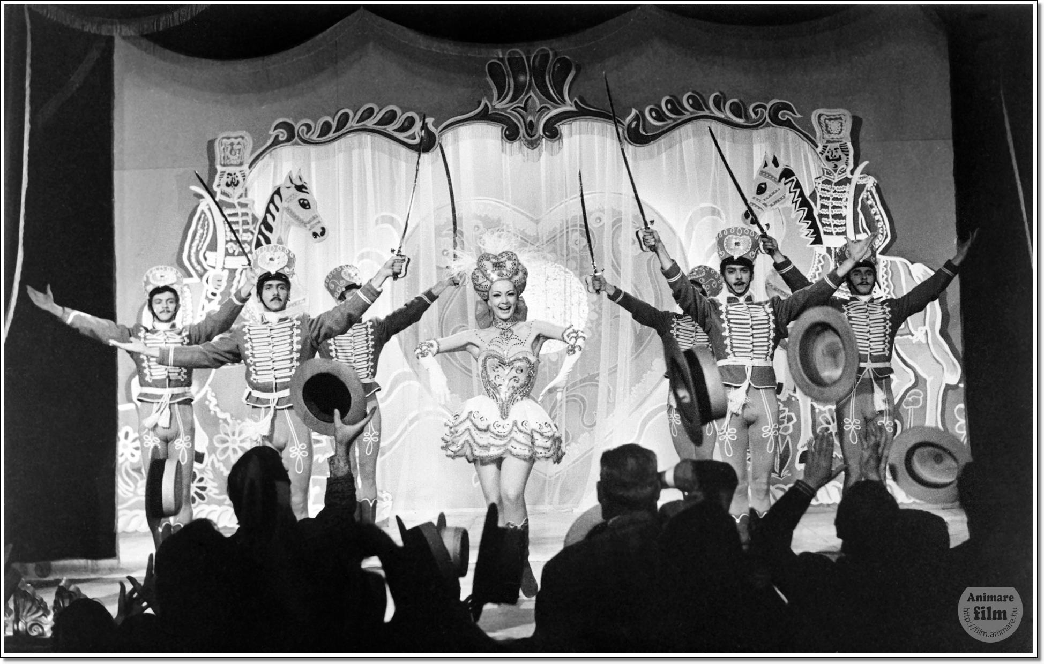
A polgárság kultúrális és gasztronómiai igényei
Múzeumok, Opera, Nemzeti Színház, Vígszínház
Cukrászdák, vendéglők, cigányzene, Bp.-sör

Slide 20
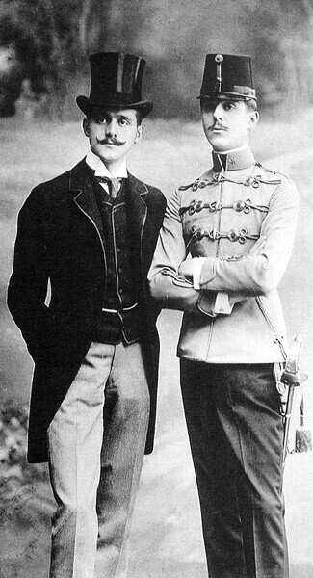
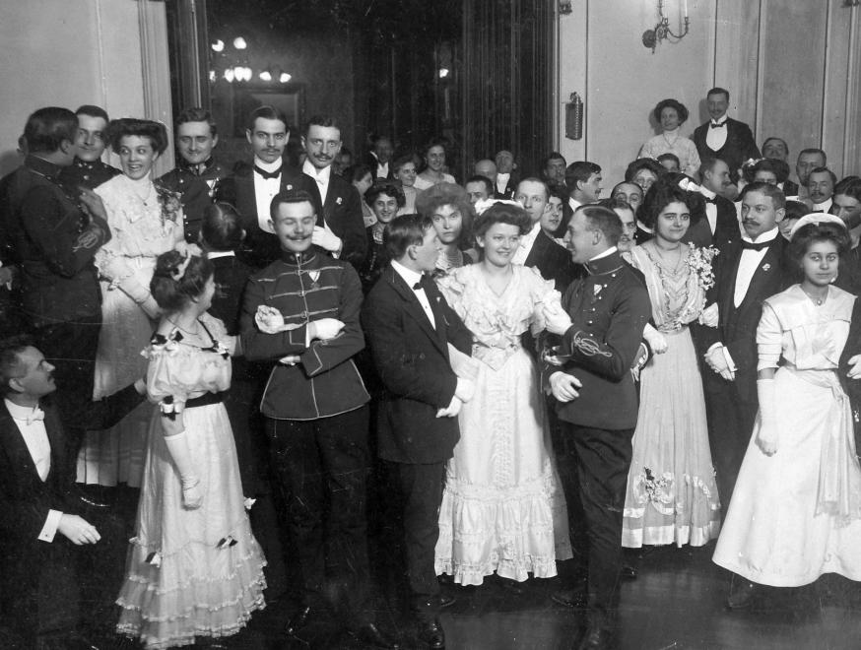
Kettős társadalom és felemás polgárosodás
Az úri középosztályon belül – a nemesség és a dzsentrik hatására - a polgárok meghasonulása
A közéletben a nemesi szokások, viseletek, illem átvétele; a magánéletben takarékosság, szorgalom, a munkahelyen szakszerűség is erény volt

Slide 21
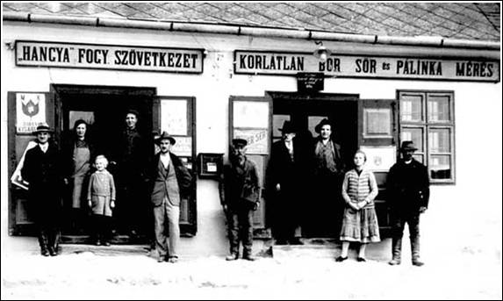
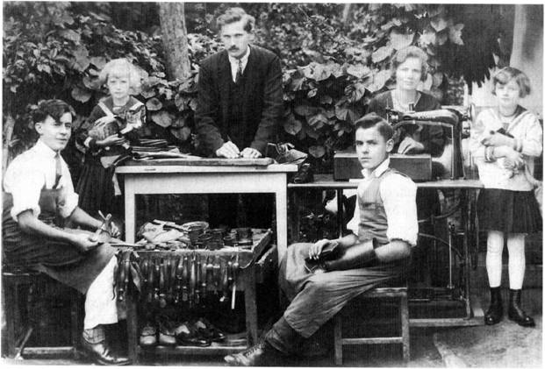
A Bp.-i alsó társadalom rétegei
kézművesek, kereskedők, szatócsok, csendőrök, rendőrök, vasutasok, postások, hivatali altisztek
Életmódjukban a középpolgárokat próbálták követni

Slide 22
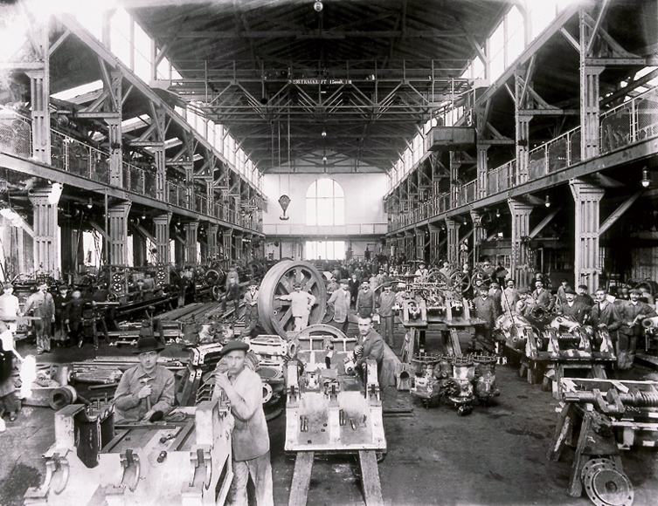
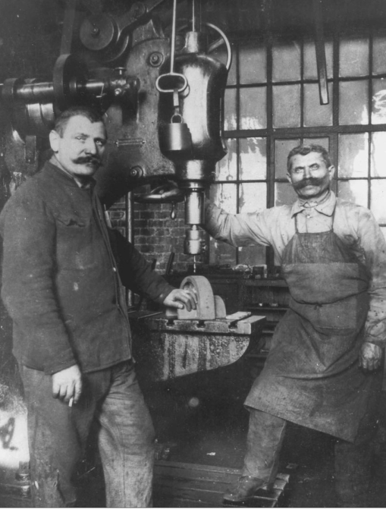
A Bp.-i alsó társadalom rétegei
gyárnegyedek (Angyalföld, Ferencváros, Kőbánya, Csepel, Pesterzsébet)
szakmunkások – zöme az OMM nyugati feléből

Slide 23
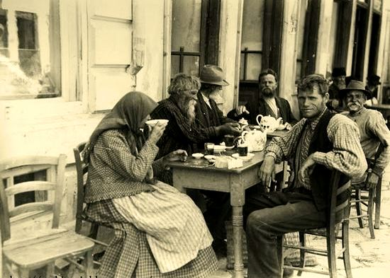
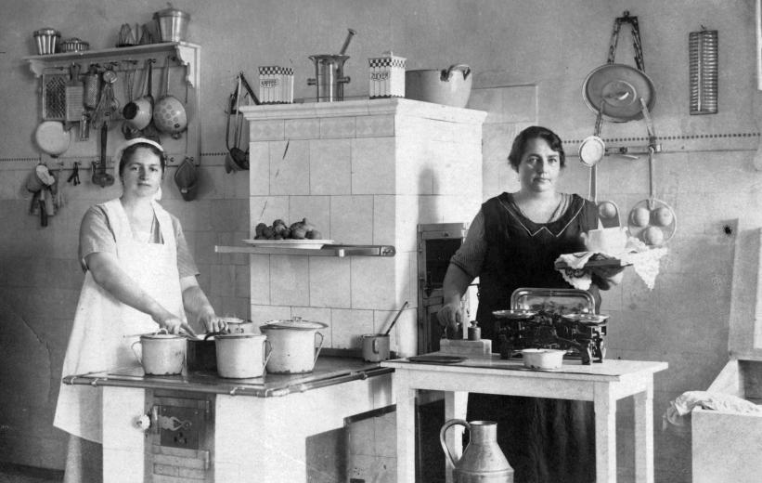
A Bp.-i alsó társadalom rétegei
segéd- és betanított munkások a magyar vidékről ---> nyomor (12-15 fős munkásszobák, betegségek-TBC, ingyenkonyha)
Cselédség – nők és gyermekek, kiszolgáltatott munkaerő

Slide 24
Köszönöm a figyelmet!
Források:
Sulinet.hu: A fiatal főváros – a gyorsan épülő Budapest. Link (2017-03-30): http://tudasbazis.sulinet.hu/hu/tarsadalomtudomanyok/tortenelem/az-ujkor-1492-1914/tarsadalom-a-dualizmus-kori-magyarorszagon/a-fiatal-fovaros-a-gyorsan-epulo-budapest
Buza Péter, Sajdik Ferenc: Kószálunk a régi Pesten. Budapest, Panoráma Kiadó, 1986, 226.
Budapest története online: link (2017-03-30): http://www.budapesti.eoldal.hu/cikkek/tortenete.html
Budapest.hu: Budapest története. Link (2017-03-30):
http://budapest.hu/Lapok/Fovaros/Budapest-tortenete.aspx
Budapest régi képeken (FORTEPAN): https://www.facebook.com/groups/339696266160518/?fref=ts

